Slide 1
ВЫШИВКА
Встреча с мастерицей Русских.Е.А.
Воспитатель Кушкова О.Н.

Slide 2
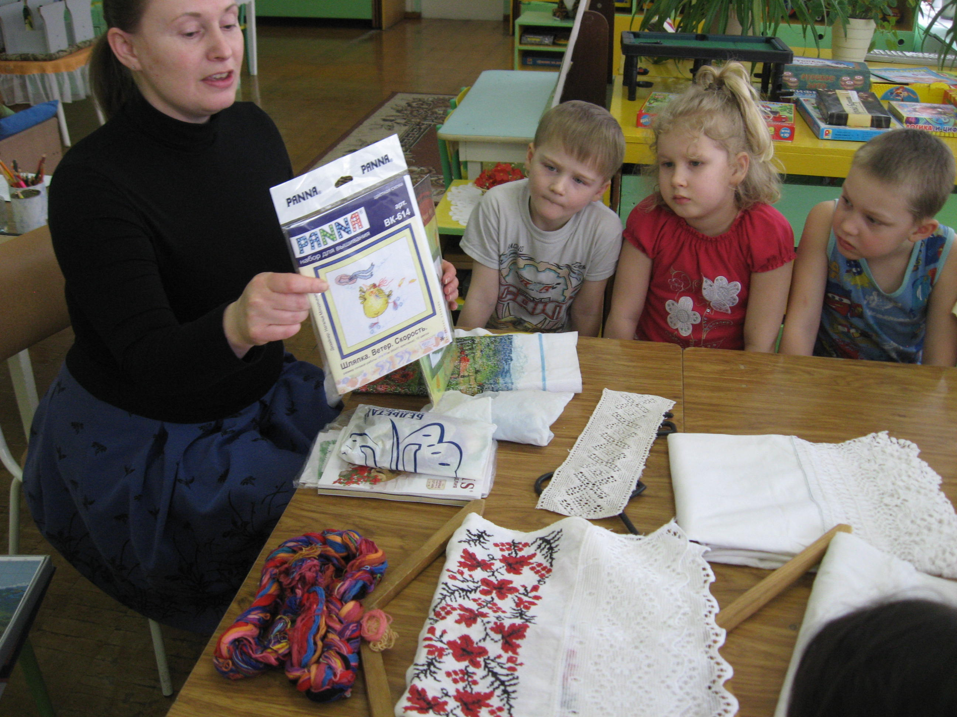

Slide 3
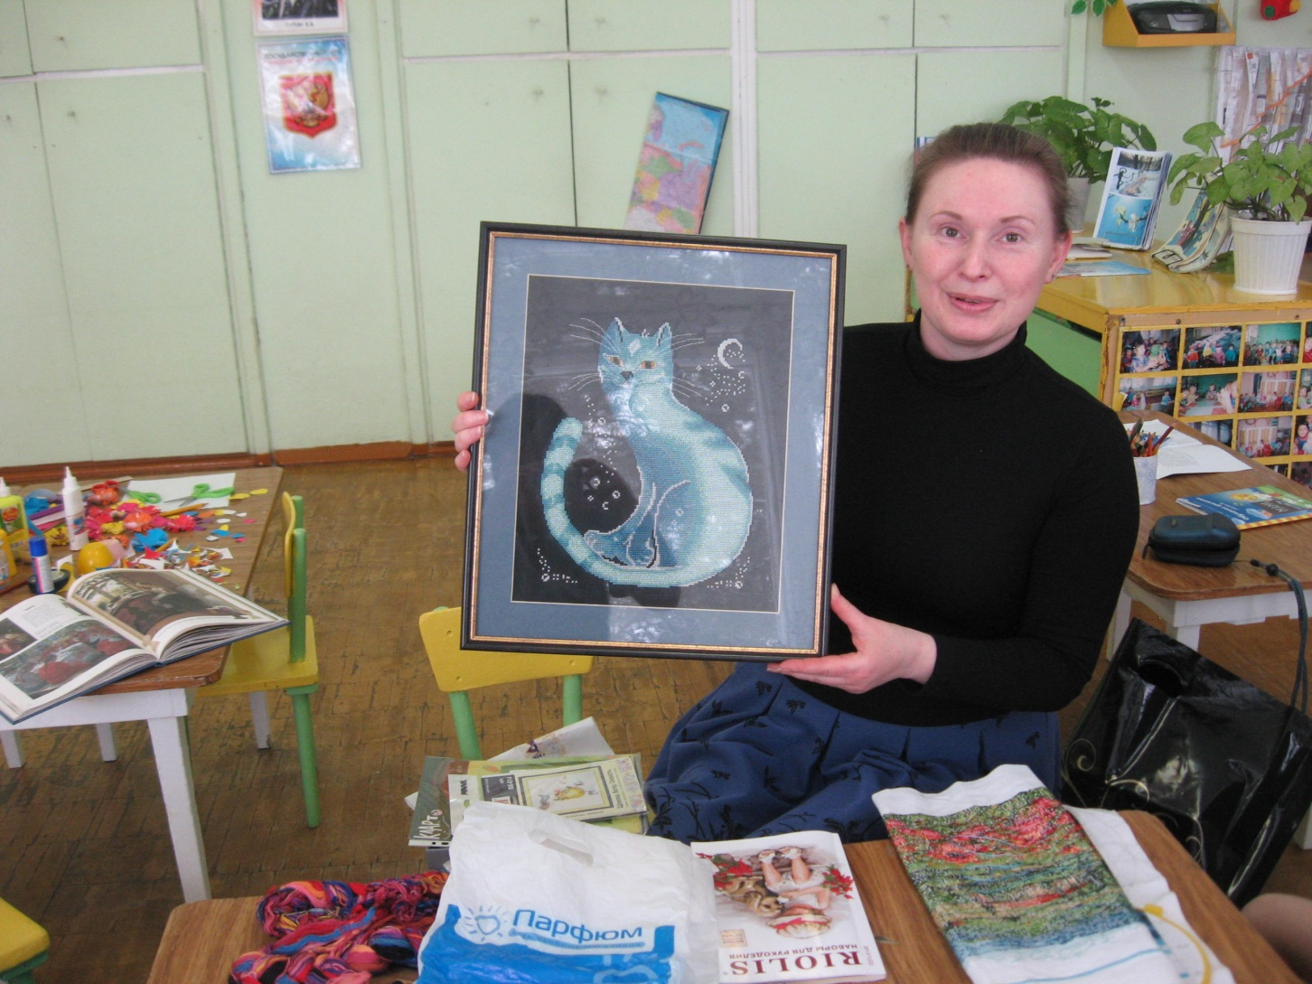

Slide 4
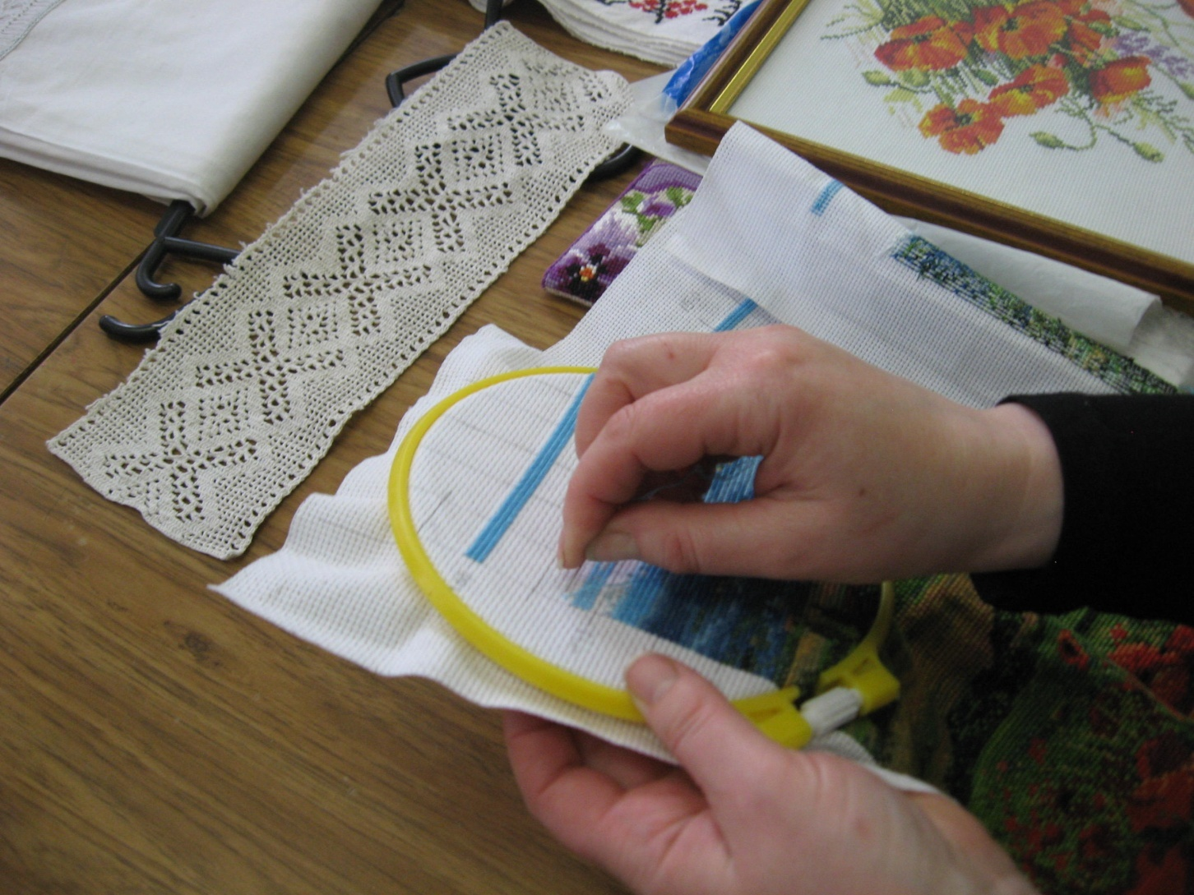

Slide 5
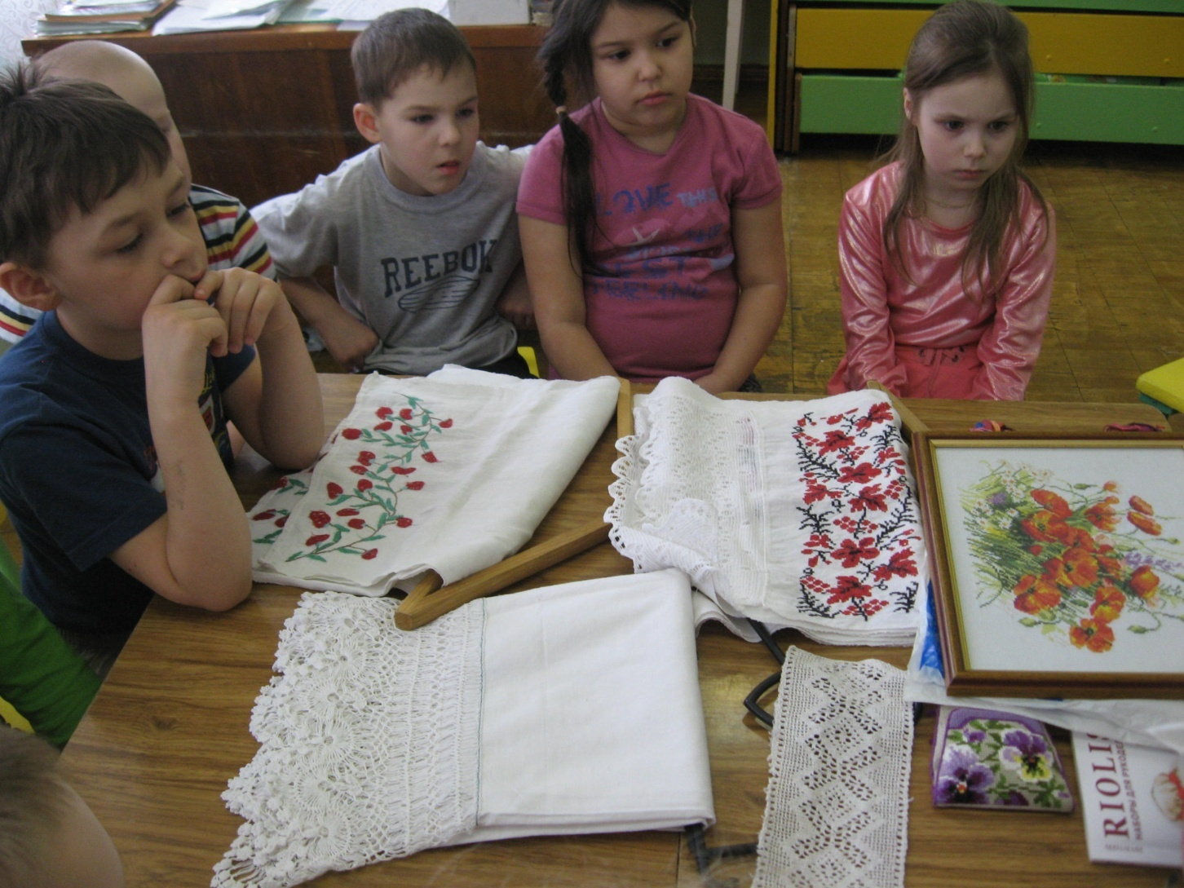

Slide 6
